Slide 1
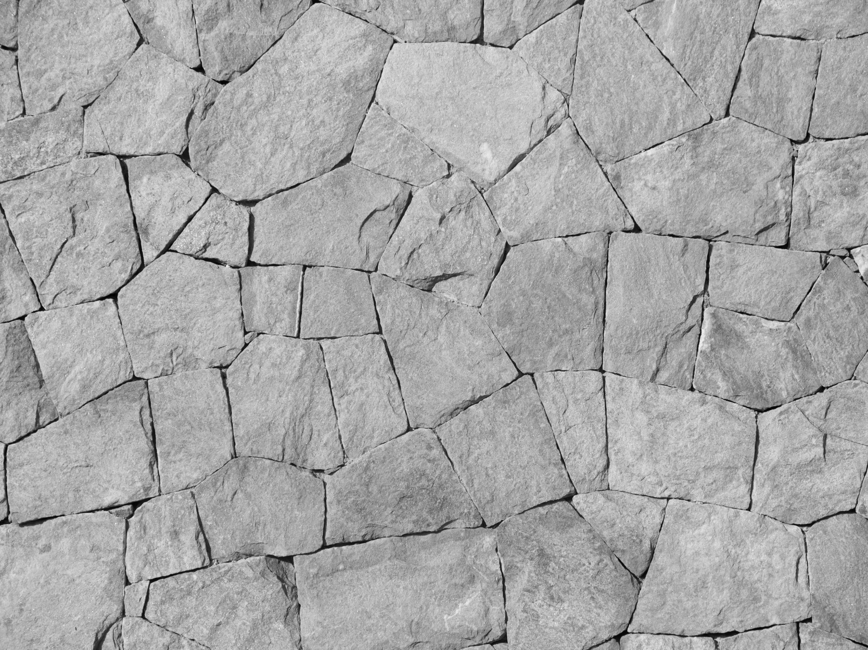
Тектоническое строение земной коры: платформы и складчатые области. Плиты и щиты.
Тектоническое строение земной коры

Slide 2
Тектоника- наука о строении, движении земной коры в связи с геологическим развитием Земли.
Платформа- это устойчивый участок земной коры
Кристаллический фундамент- древнее основание платформы
Осадочный чехол- верхний ярус платформы, сложен молодыми осадочными горными породами
Платформенные плиты- части платформы, перекрытые осадочным чехлом
Щиты-участки платформы, где кристаллический фундамент выходит на поверхность

Slide 4
Платформы
Древние
Молодые
Северо-Американская
Восточно-Европейская
Сибирская
Южно-Американская
Африкано-Аравийская
Индийская
Австралийская
Антарктическая
Китайская
Западно-Сибирская
Патагонская
Туранская

Slide 5
Складчатые области
-линейно вытянутый складчатый участок земной коры с высокой тектонической активностью
Урало- Монгольский
Тихоокеанический (Тихоокеаническое огненное кольцо -328 действующих вулканов)
Альпийско-Гималайский

Slide 6
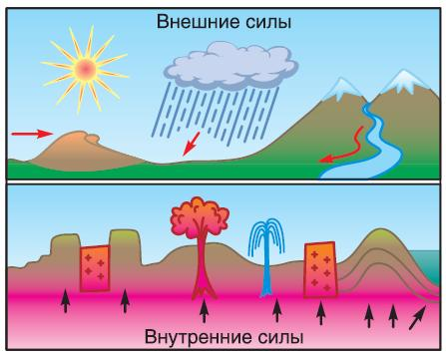
Внешние и внутренние силы Земли

Slide 7
Географические объекты отметить на контурной карте, стр.

Slide 8
Тектоническое строение земной коры: платформы и складчатые области. Плиты и щиты.
Д/З §4, вопросы, сайт

